Slide 1
BÁO CÁO GIỮA KÌ
Môn: Lập trình thiết bị di động
Đề tài: Firebase (Flow Login)
Giảng viên hướng dẫn: Trương Quang Tuấn
Sinh viên thực hiện: Cao Hải Dương

Slide 2
Nội dung báo cáo
Giới thiệu Firebase
Các thành phần Firebase Authentication
Flow Login với Firebase
DEMO
Kết luận và hướng phát triển

Slide 3
1. Giới thiệu về Firebase
Firebase là một nền tảng Backend-as-a-Service (BaaS) do Google phát triển.
Cung cấp các công cụ mạnh mẽ để xây dựng, vận hành và phát triển ứng dụng dễ dàng hơn.
Hỗ trợ nhiều nền tảng: Web, Android, iOS.

Slide 4
1. Giới thiệu về Firebase
Các dịch vụ nổi bật của Firebase:
Build
Firestore + Realtime Database.
Authentication.
Cloud Functions.
….
Release & Monitor
Crashlytics.
Performance Monitoring.
….
Grow & Engage
Remote Config.
A/B Testing.
Dynamic Link.
….

Slide 5
1. Giới thiệu về Firebase
⚡Ưu điểm của Firebase
Triển khai nhanh: chỉ vài dòng code là có thể tích hợp.
Realtime Database & Firestore mạnh mẽ.
Bảo mật cao: do Google quản lý và liên tục cập nhật.
Tiết kiệm thời gian phát triển: Không cần xây dựng backend từ đầu nhờ các dịch vụ có sẵn.
Authentication đa dạng và an toàn.

Slide 6
1. Giới thiệu về Firebase
❌ Nhược điểm của Firebase
Khó thực hiện truy vấn phức tạp.
Phụ thuộc vào hệ sinh thái Google.
Chi phí tăng nhanh khi mở rộng.
Giới hạn logic backend.
Khó tích hợp các công cụ quản trị CSDL nâng cao.

Slide 7
2. Firebase Authentication
Firebase Authentication là một dịch vụ xác thực người dùng được cung cấp bởi Google, giúp các nhà phát triển dễ dàng thêm tính năng đăng nhập vào ứng dụng một cách nhanh chóng và bảo mật.
🔑 Tính năng nổi bật:
Hỗ trợ nhiều phương thức đăng nhập
Email & Password
Tài khoản Mạng xã hội – Google, Facebook,…
Số điện thoại
Đăng nhập ẩn danh
Tích hợp dễ dàng: SDK hỗ trợ nhiều nền tảng.
Bảo mật cao: được bảo vệ bơi hạ tầng của Google.
Quản lý người dùng trực quan.

Slide 8
3. Flow Login với Firebase
Đăng nhập với Email & Password
Người dùng nhập email và mật khẩu.
App sử dụng SDK để gọi hàm đăng nhập
signInWithEmailAndPassword(email, password)
Firebase xác thực thông tin
Thành công → tạo phiên đăng nhập và chuyển màn hình đến Profile
Thất bại → báo lỗi
Firebase tự động lưu và quản lý người dùng trong Authentication → Users trên Firebase Console.

Slide 9
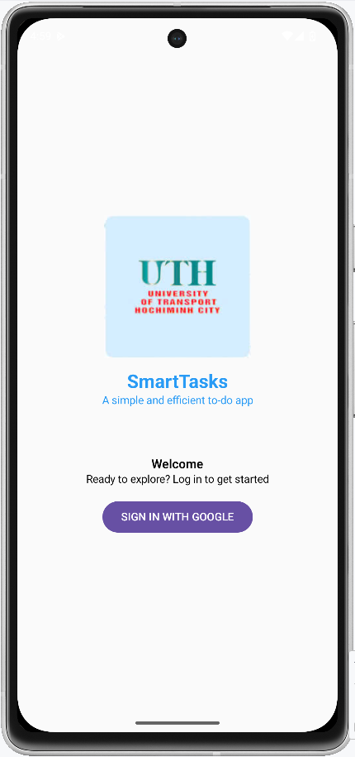
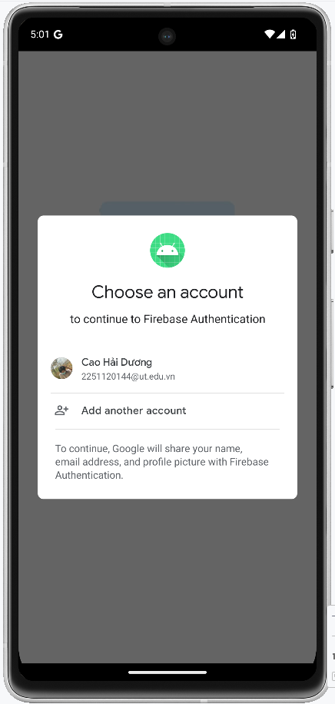
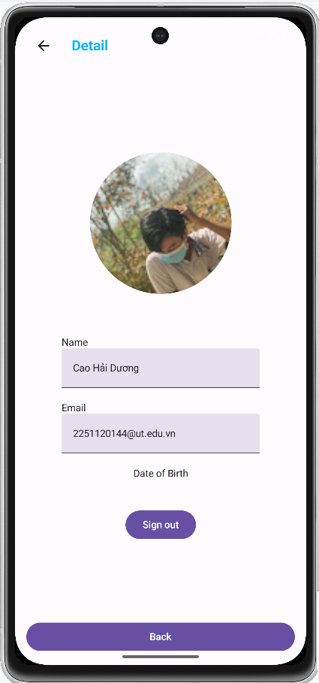
4. DEMO

Slide 10
5. Kết luận
KẾT LUẬN
Firebase Authentication là một giải pháp xác thực mạnh mẽ, dễ sử dụng và bảo mật cao.
Giúp tiết kiệm thời gian phát triển nhờ các tính năng được tích hợp sẵn.
Phù hợp với nhiều loại ứng dụng: từ MVP, ứng dụng startup đến các dự án lớn cần xác thực nhanh.

Slide 11
5. Kết luận
HƯỚNG PHÁT TRIỂN
Thêm xác thực bằng số điện thoại (OTP)
Kết hợp với các dịch vụ khác của Firebase: như Firestore, Cloud Storage để xây dựng ứng dụng hoàn chỉnh.
Phát triển chức năng phân quyền người dùng: (user roles, admin, editor, ...) để kiểm soát truy cập chi tiết hơn.
Tăng cường bảo mật: với xác thực hai yếu tố (2FA), giới hạn IP, hoặc xác minh email nâng cao.
Hỗ trợ OAuth nâng cao (Facebook, Apple,...)

Slide 12


